Slide 1


UBND QUẬN LONG BIÊN
TRƯỜNG MẦM NON VỆT HƯNG
Làm quen văn học
Đề tài: Truyện “ Nhổ Củ Cải” (tiết 1)
Đối tượng: Trẻ 3 – 4 tuổi

Slide 2

1. Ổn định tổ chức gây hứng thú

Slide 3
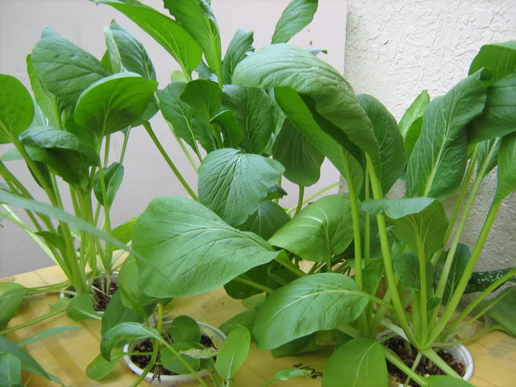
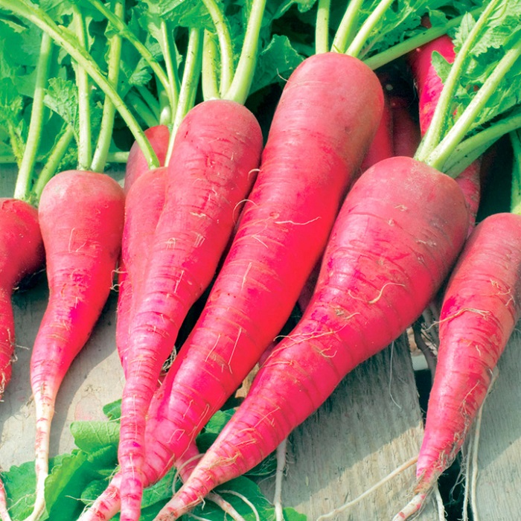
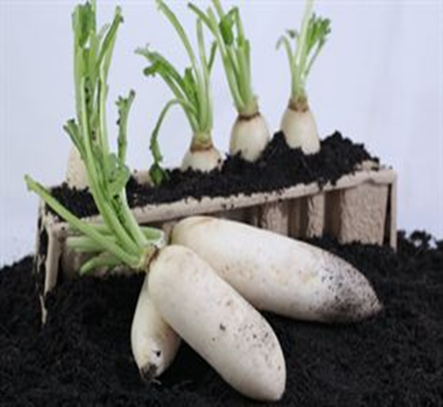
Rau cải
Củ cải đỏ
Củ cải trắng

Slide 4

2 Phương pháp và hình thức tổ chức

Slide 5

Hoạt động 1: Cô kể chuyện

Slide 6
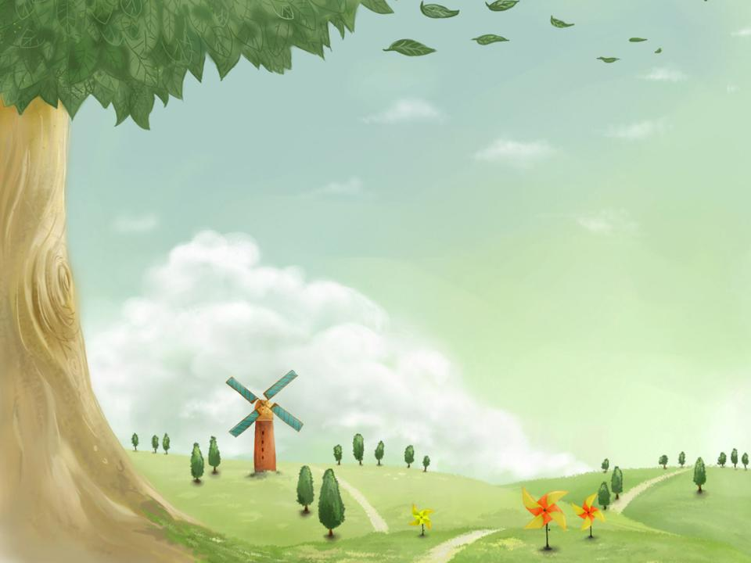
TRUYỆN
“NHỔ CỦ CẢI”

Slide 7
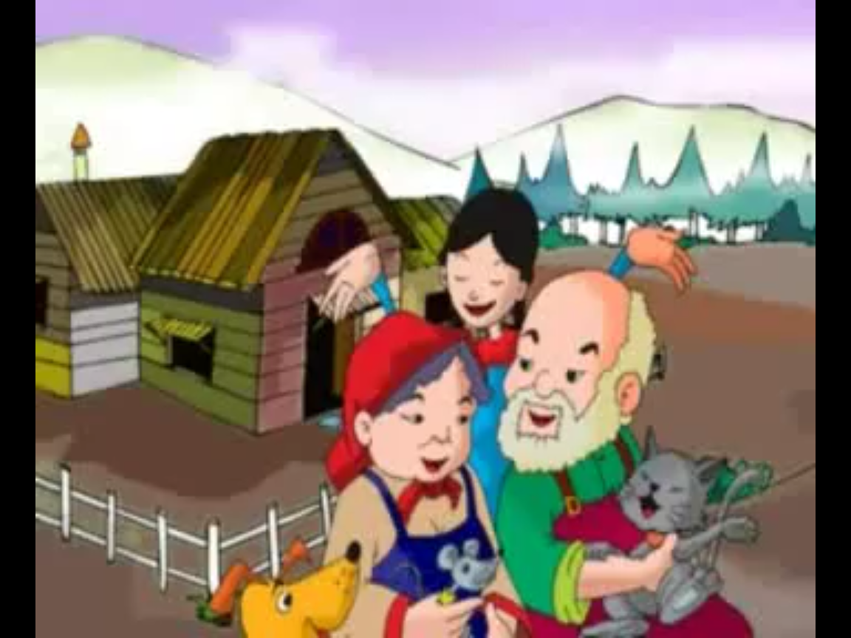

Slide 9
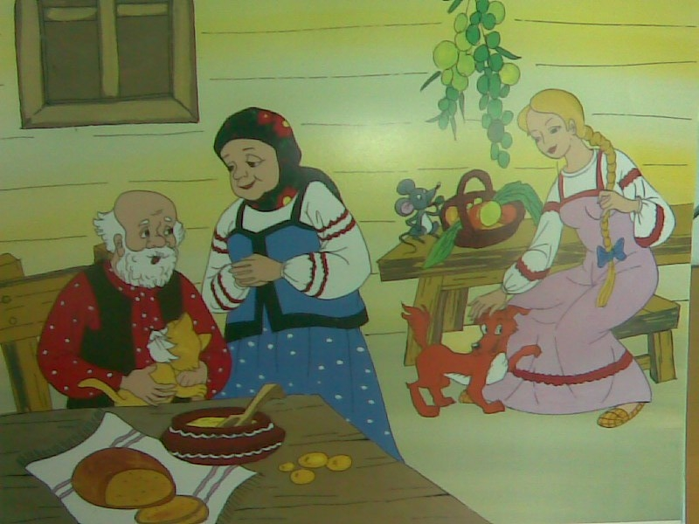


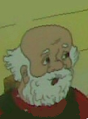

Slide 10
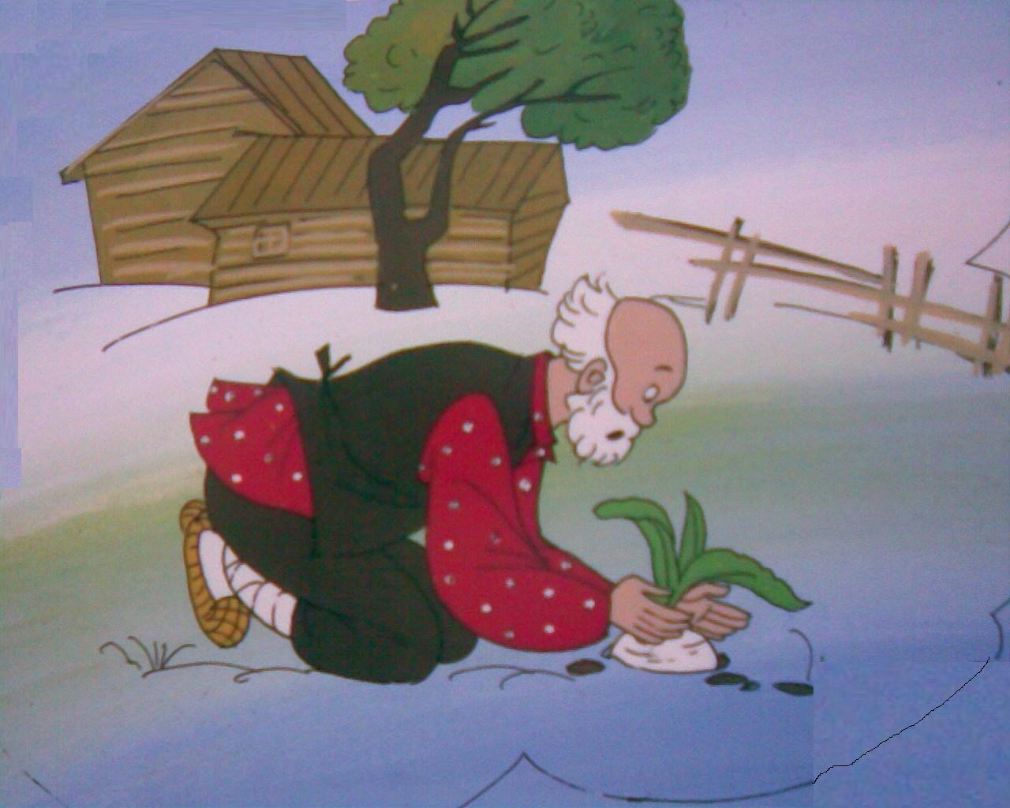


Slide 11
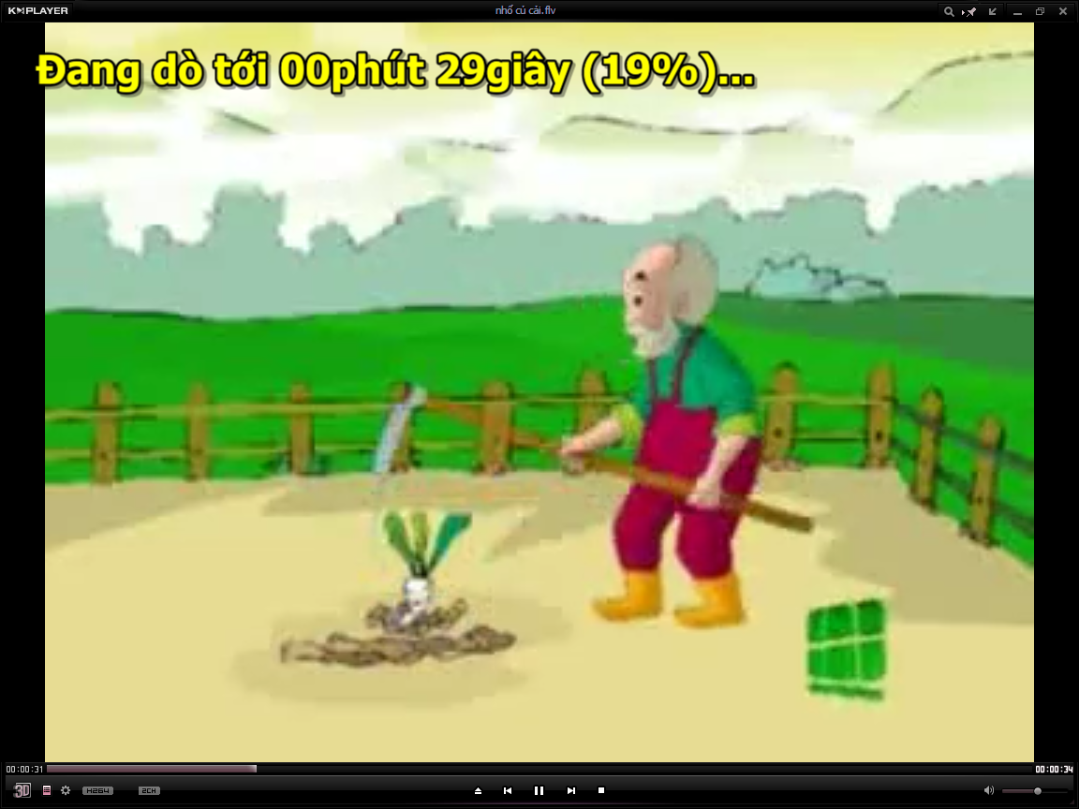

Slide 12
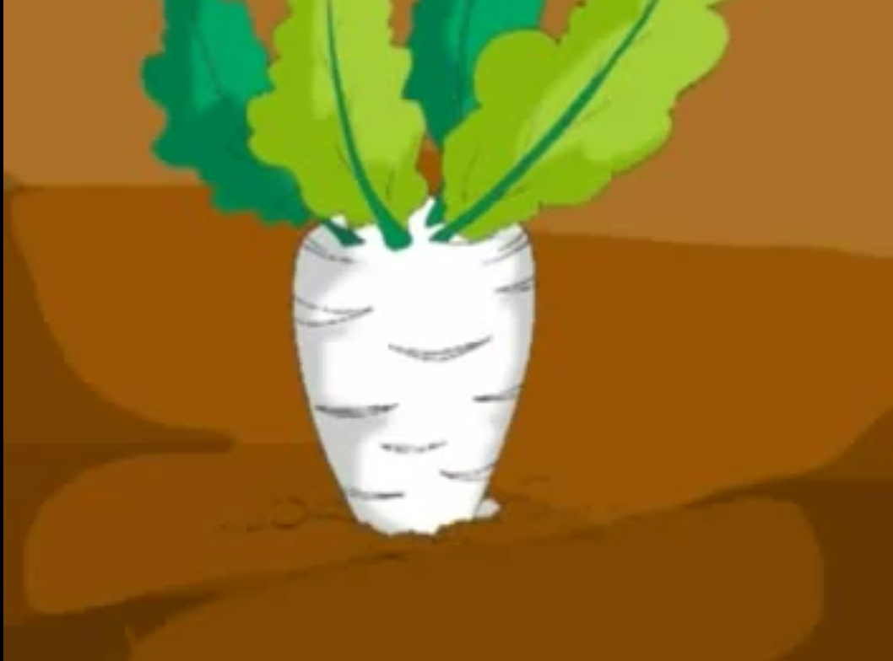

Slide 13
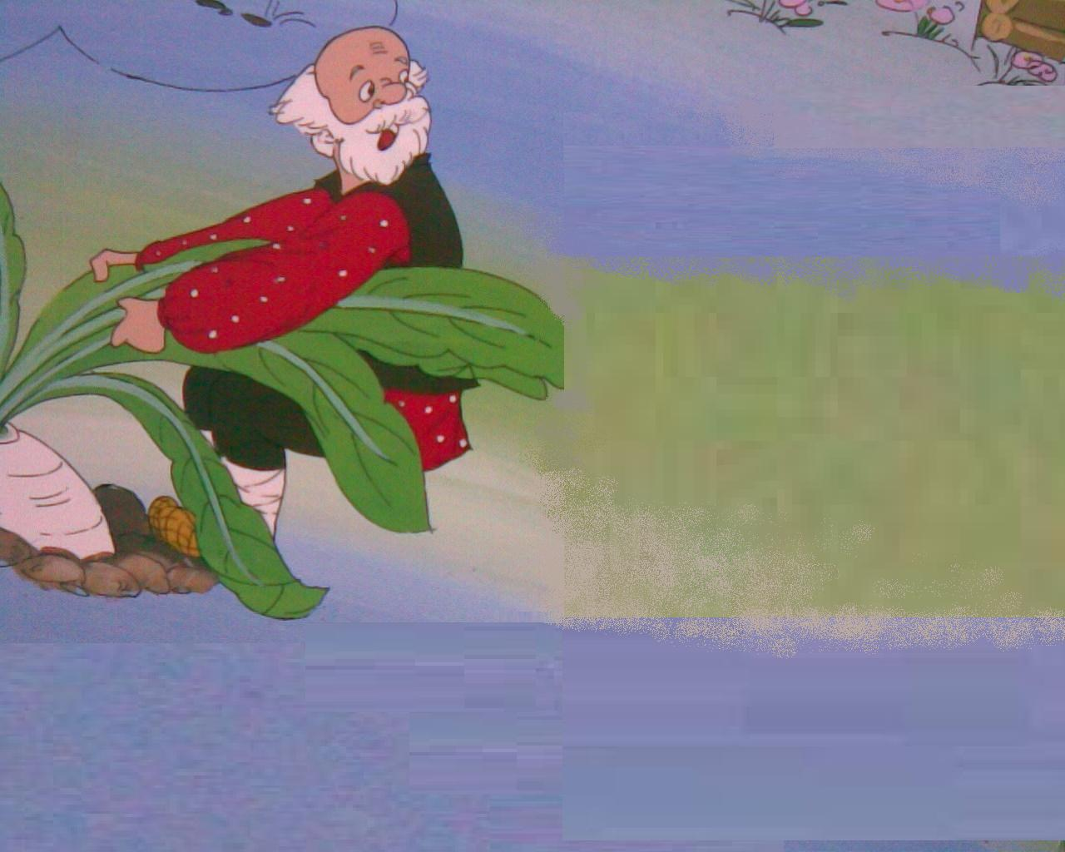
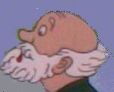
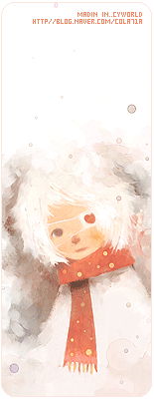
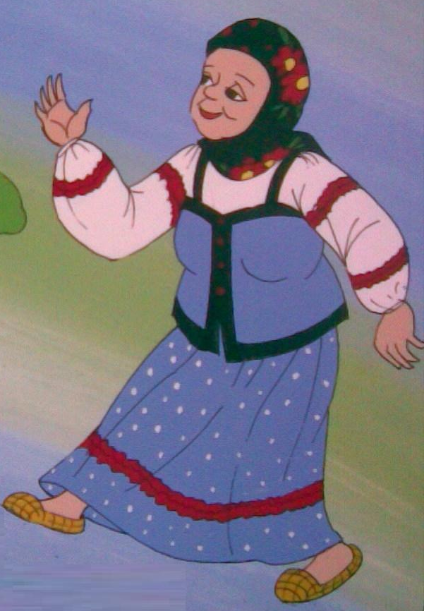
Bà ơi! Ra đây giúp
tôi nhổ củ cải với

Slide 14
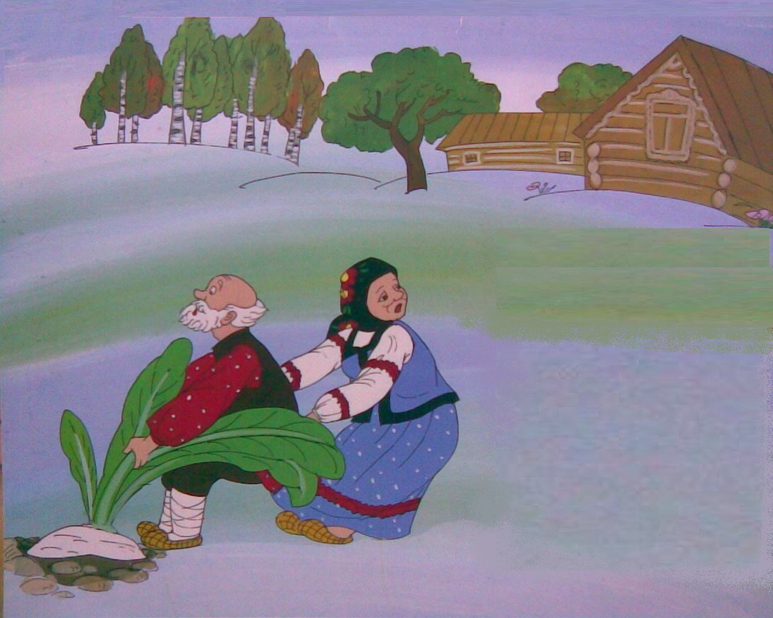

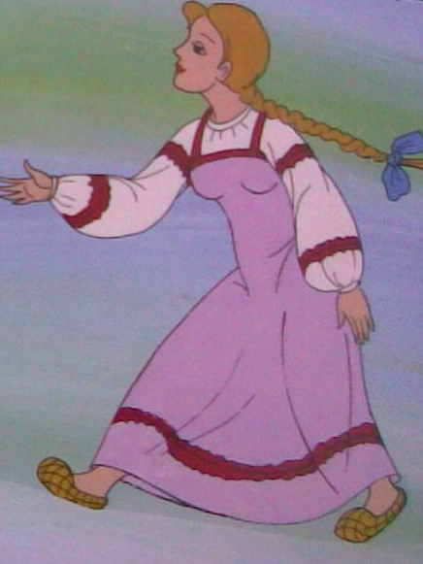

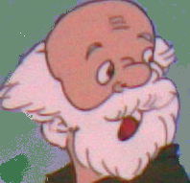
Cháu gái ơi! Mau ra giúp ông bà
nhổ củ cải

Slide 15
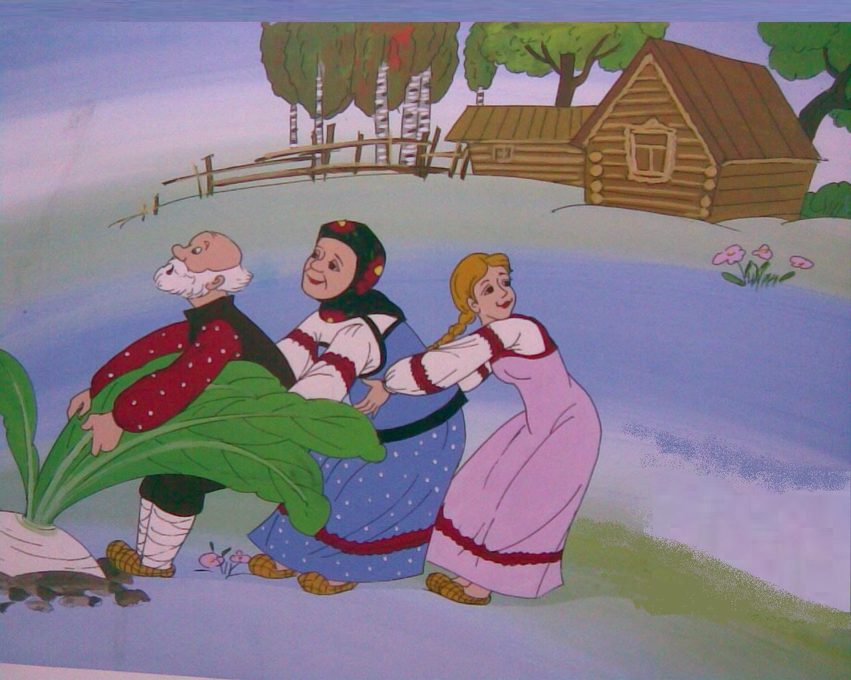

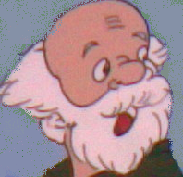

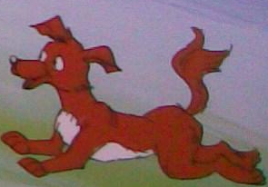
Cún con ơi! Mau ra
đây giúp chúng tôi
nhổ củ cải

Slide 16
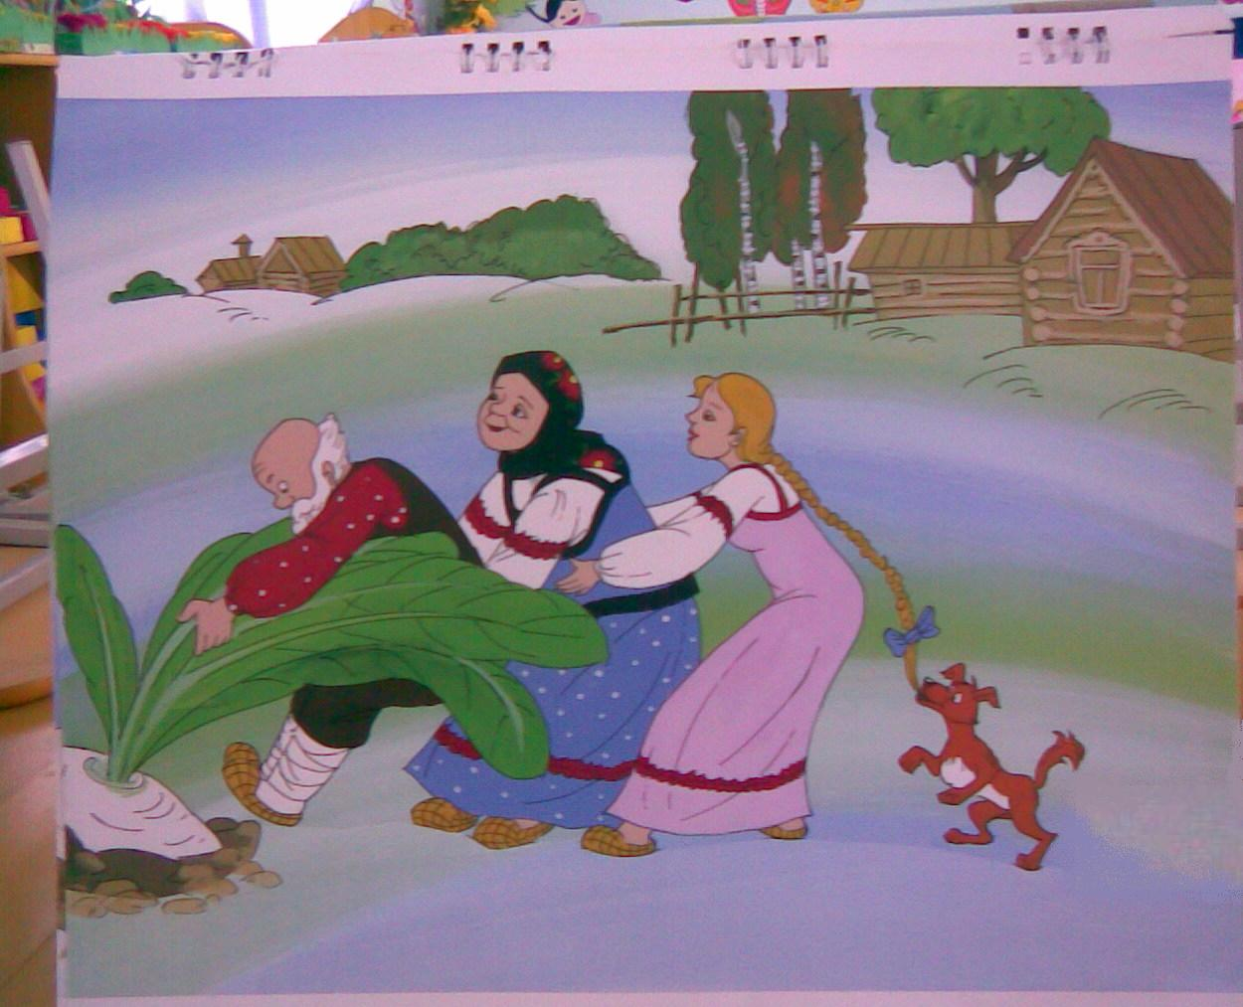

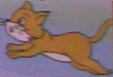
Gâu…gâu…
Mèo con ơi! Ra
giúp chúng tôi
nhổ củ cải

Slide 17
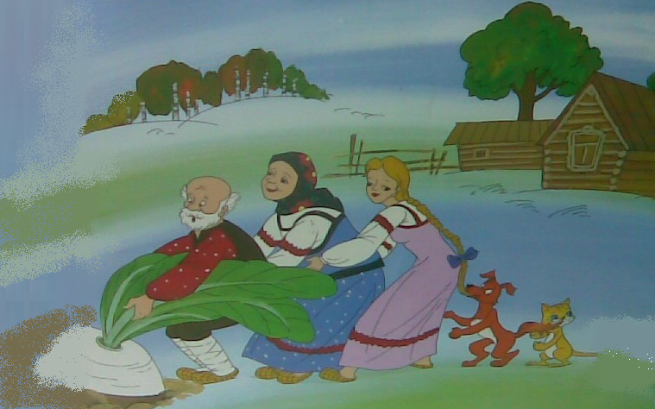


Meo…meo…
Chuột nhắt ơi!
Mau ra giúp
chúng tôi nhổ
củ cải với
nào

Slide 18
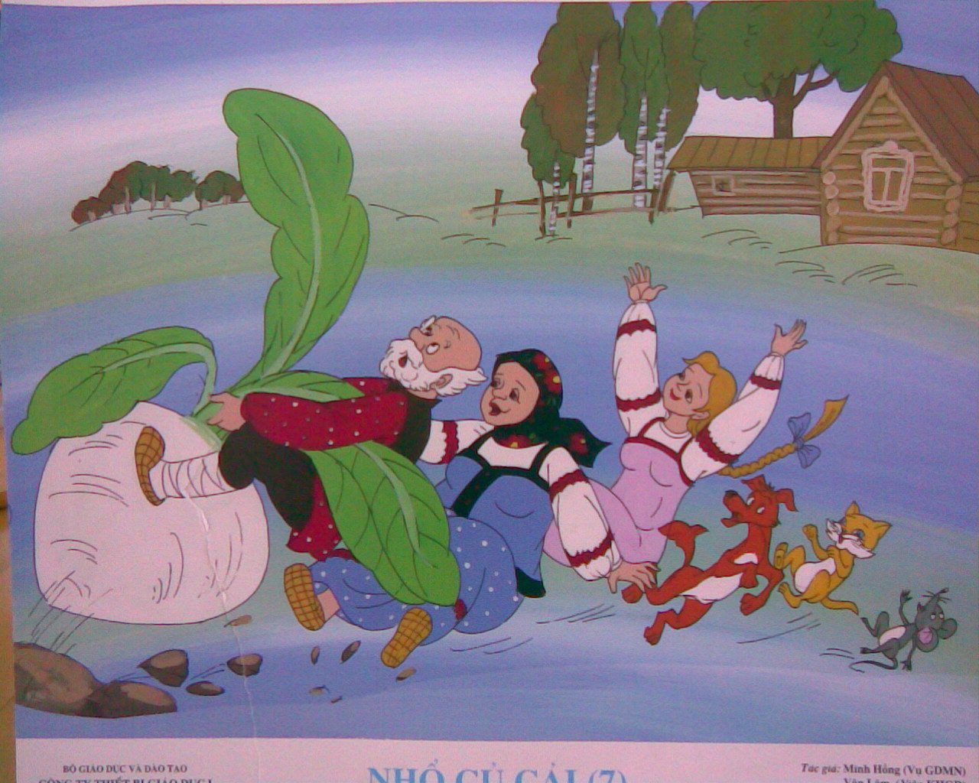



Hoan hô! Lên rồi…

Slide 19
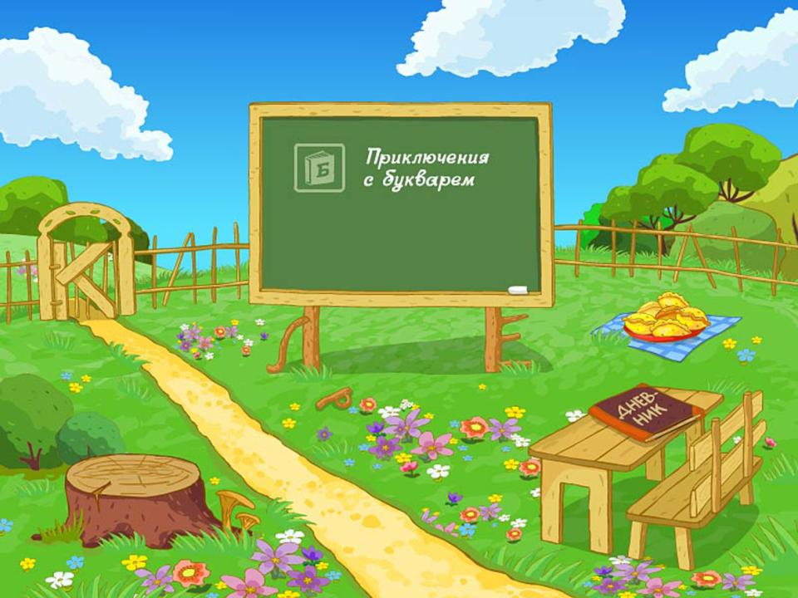
KẾT THÚC CÂU TRUYỆN

Slide 20

Hoạt động 2:
Đàm thoại trích dẫn truyện

Slide 21
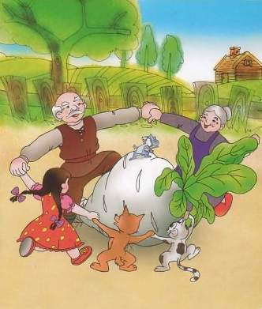
Câu chuyện có tên là gì?
NHỔ CỦ CẢI

Slide 22
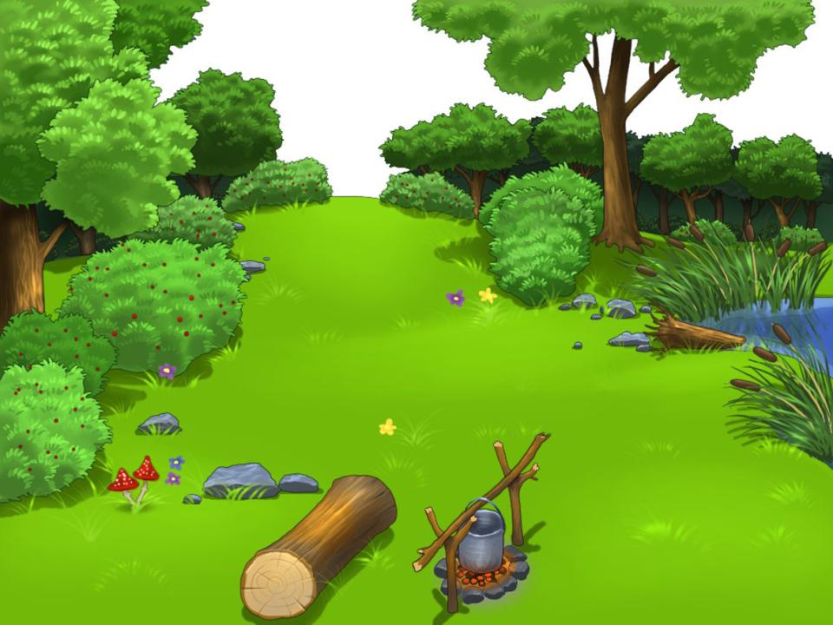
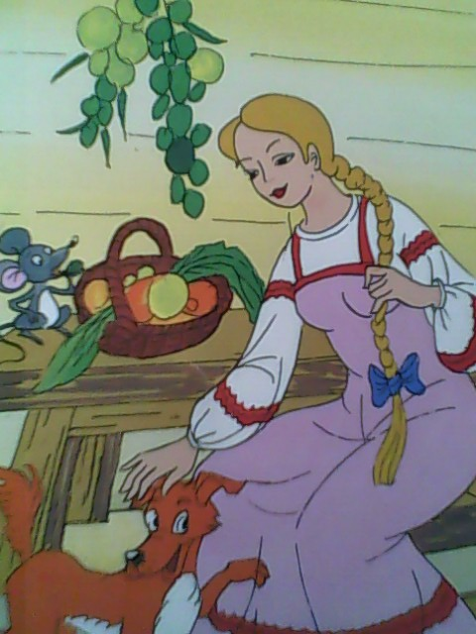
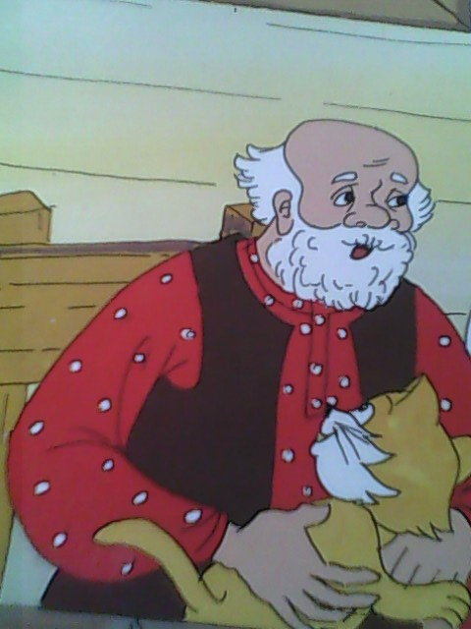
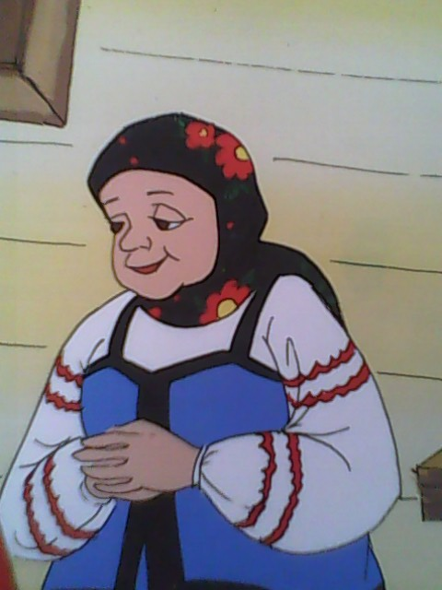
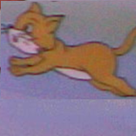

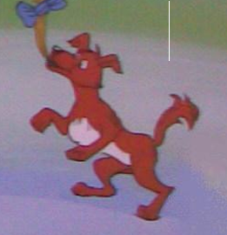
Trong truyện có những nhân vật nao?

Slide 23
Ông lão trồng cây gì ở vườn?
CỦ CẢI

Slide 24
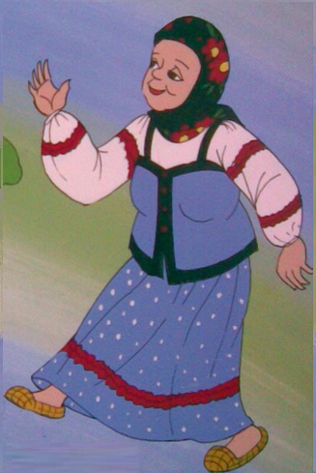
Chuyện gì đã xảy ra khi ông lão ra nhổ củ cải ?

Slide 25
Bà lão gọi cô cháu gái như thế nào?
Cháu gái ơi! Mau ra giúp ông bà
nhổ củ cải

Slide 26
Cô cháu gái đã gọi ai giúp nhỉ?
Cún con ơi! Mau ra
đây giúp chúng tôi
nhổ củ cải

Slide 27

Cún con nhờ mèo con như thế nào?
Gâu…gâu…
Mèo con ơi! Ra
giúp chúng tôi
nhổ củ cải

Slide 28

Mèo con đã làm gì khi
vẫn chưa nhổ được củ cải nhỉ?
Meo…meo…
Chuột nhắt ơi!
Mau ra giúp
chúng tôi nhổ
củ cải với
nào

Slide 29
Giáo dục

Slide 30

CÔ KỂ LẦN 3 : CHO TRẺ XEM VIDEO

Slide 31

Hoạt động 3: Kết thúc
Cô nhận xét tuyên dương trẻ

